Slide 1

Мастер-класс «Цветочная корзинка» в технике квиллинг (бумагокручение)
Часть 1
Автор: Котелевец Дарья Александровна, ПДО,
ТО «Волшебный завиток»
МБОУ ДО Центр творчества «Мастер»

Slide 2
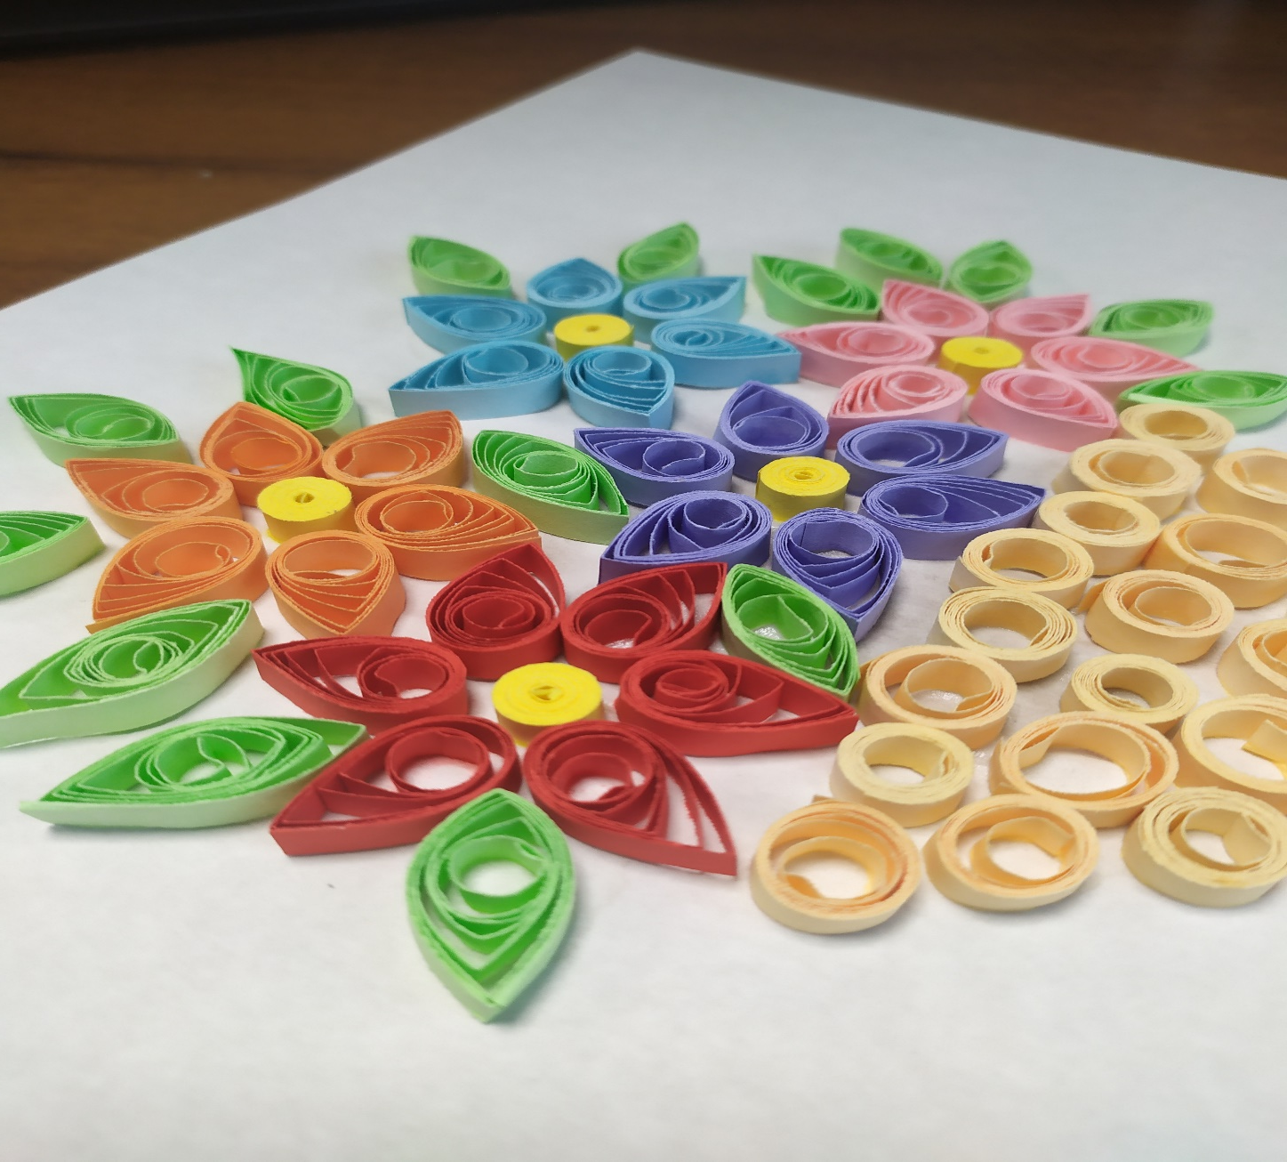
Готовое изделие

Slide 3
Для работы потребуется:
Полоски тонированной бумаги шириной 5мм пяти цветов;
Инструмент для квиллинга;
Клей-карандаш;
Клей ПВА;
Линейка с разными диаметрами;
Лист картона;

Slide 4
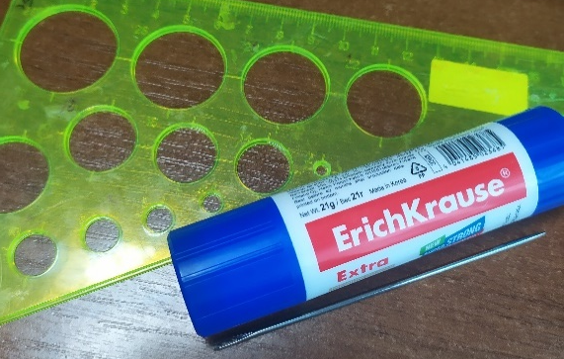
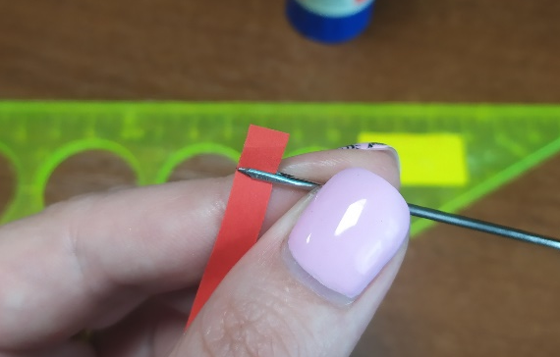
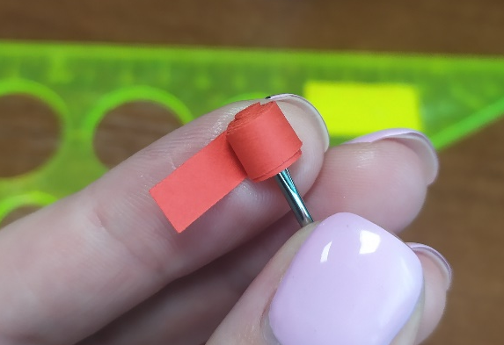
1 этап
Накручивание заготовок для цветов
Берем линейку, клей-карандаш и инструмент для квиллинга;
Берем полоску тонированной бумаги (красного цвета в нашем случае), вставляем полоску в инструмент и закручиваем по часовой стрелке;
Докручиваем до конца…

Slide 5
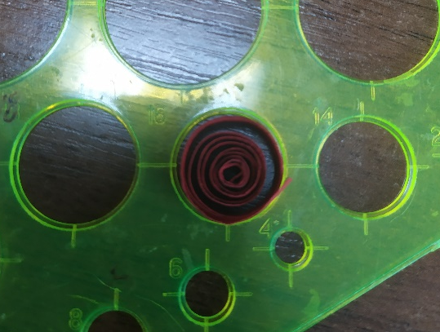
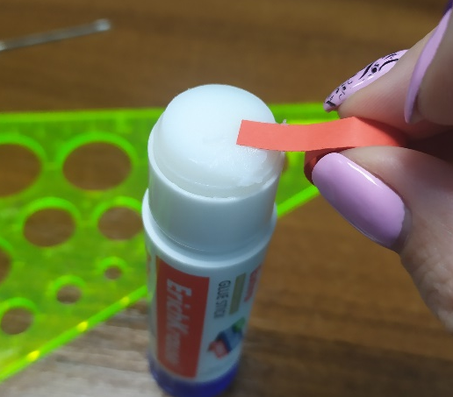
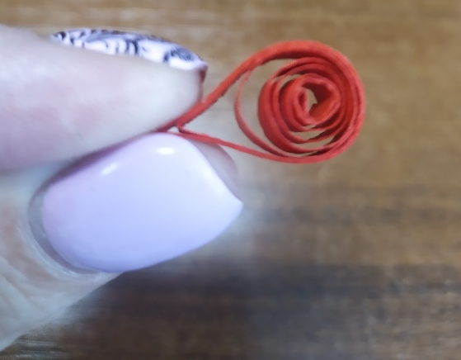
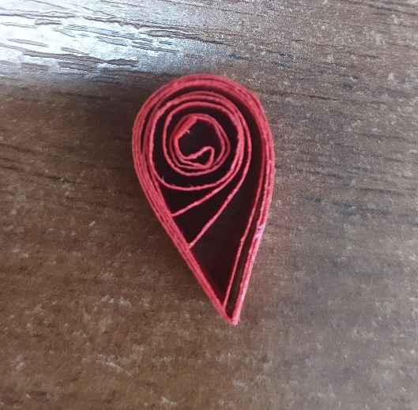
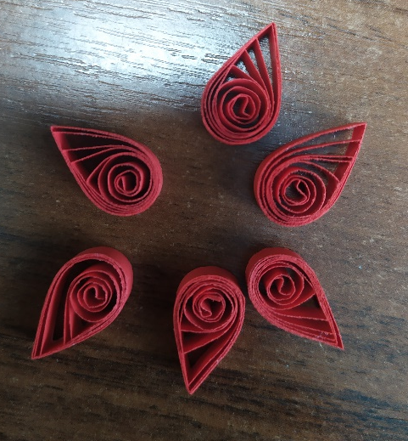
Выкладываем заготовку в линейку (диаметр 16), даем возможность заготовке раскрутиться;
Заклеиваем заготовку;
В месте склеивания зажимаем заготовку между большим и указательным пальцами. Получается капелька.
Таки заготовок-капелек (красного цвета)
потребуется 6 штук.

Slide 6
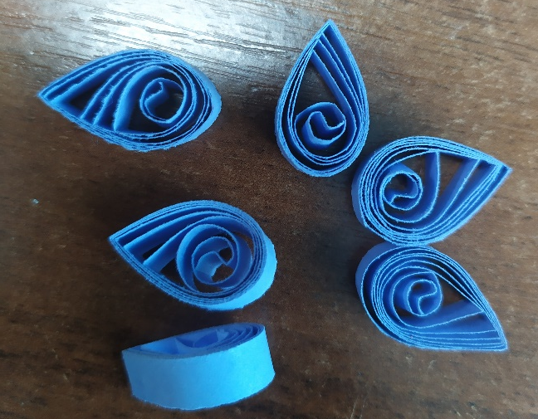
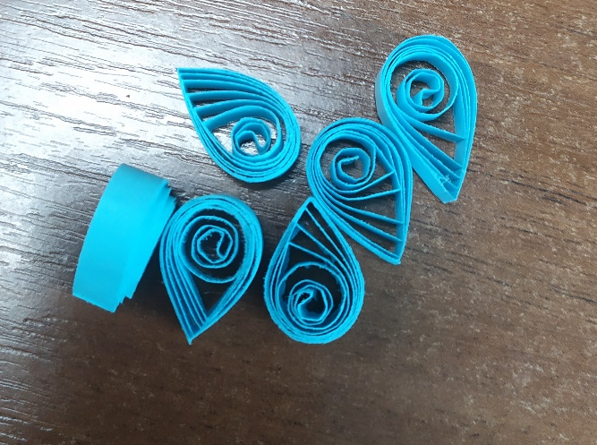
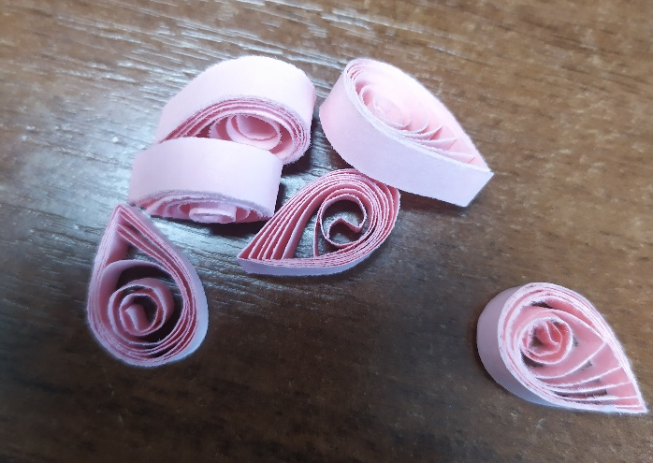
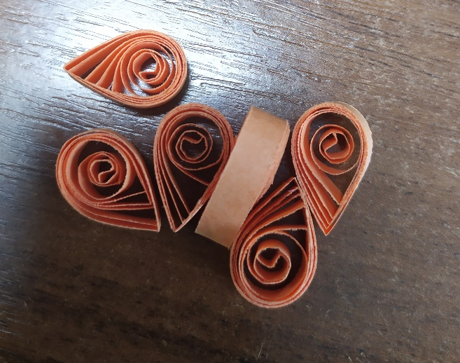
Выбираем еще цвета бумаги (в нашем случае это оранжевый, голубой, фиолетовый и розовый);
Следуя предшествующим шагам, накручиваем по 6 заготовок каждого цвета.

Slide 7
СПАСИБО ЗА ВНИМАНИЕ!
ПРОДОЛЖЕНИЕ СЛЕДУЕТ…

